Slide 1
докладчик: Кисель Татьяна Викторовна, к.п.н., «Почетный работник общего образования Российской Федерации», директор МБОУ гимназии «Лаборатория Салахова» «Механизмы апгрейда качества дополнительного образования как основной драйвер в перспективе деятельности Центра по работе с одарёнными детьми» г. Сургут, 2022
Муниципальное бюджетное общеобразовательное учреждение гимназия «Лаборатория Салахова»
Совершенствование системы выявления,
поддержки и развития
способностей и талантов у детей

Slide 3
Общее и дополнительное образование должно работать в тесной «связке», по возможности «под одной крышей»
ООП

Slide 4
Образовательная экосистема гимназии

Slide 5
Эпоха глобальной турбулентности

Slide 6
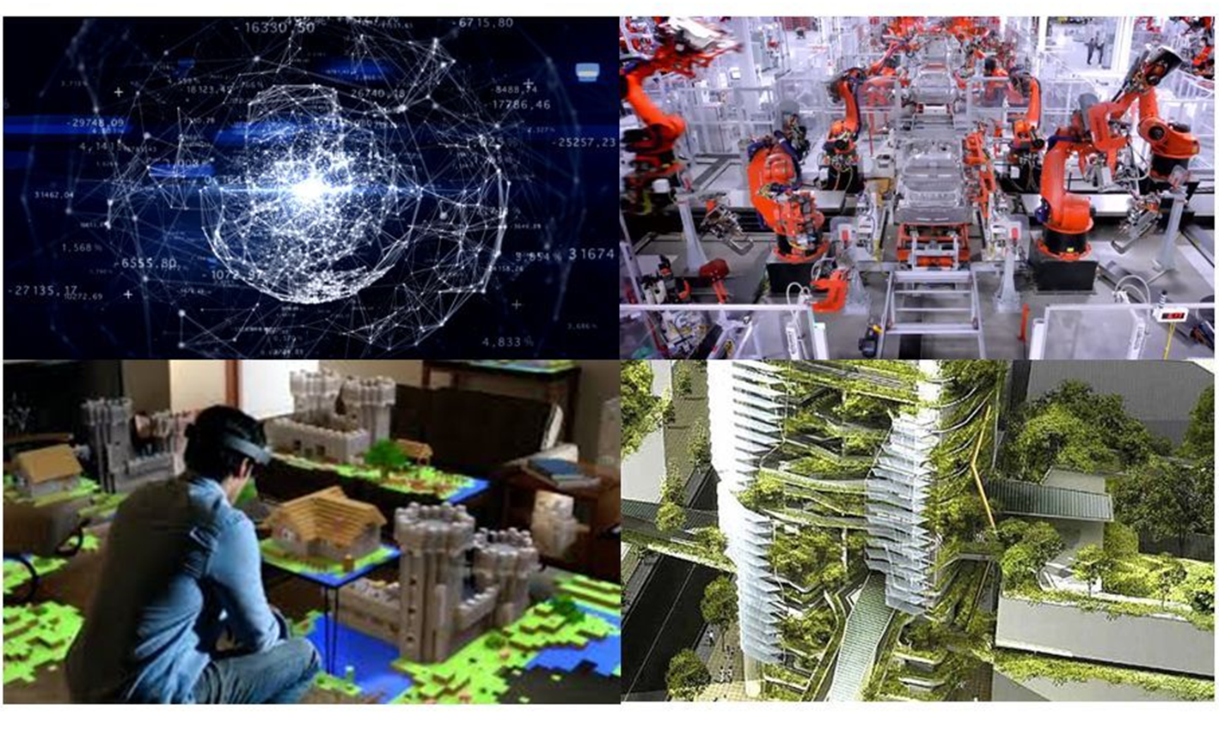
Главный драйвер – «перманентная революция» цифровизации и автоматизации

Slide 7
Дополнительное образование [его модели] — это зона ближайшего развития основного образования
Функции школьного образования
обеспечивает учеников базовыми знаниями, необходимыми для жизни в современном мире
формирует ключевой навык – «умение учиться»
Функции дополнительного образования
помогает углубить знания и навыки школьника на уровне первой ступени профессионального образования
способствует развитию soft skills у школьника, формируя гармоничную разностороннюю личность
позволяет реализовать интерес ребенка в той или иной области и раскрыть его способности
позволяет апробировать новые образовательные модели, которые в дальнейшем могут быть применены в рамках школьного образования

Slide 8
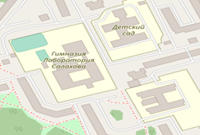
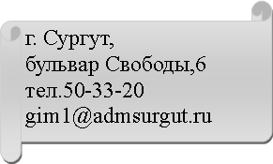
подготовка к олимпиадам, конкурсам, конференциям на бюджетной основе
для обучающихся 5-11х классов
590 детей (118 – из ОУ города)
техническая направленность
естественнонаучная направленность
социально-гуманитарная направленность
30 педагогов дополнительного образования
> 40 общеобразовательных программ дополнительного образования
>300 победителей и призеров на мероприятиях различного уровня

Slide 9
Драйверы
С точки зрения детей
Мотивация
С точки зрения родителей
Помощь в удовлетворении интереса
Мода
Комфортная среда
Развитие потенциала ребенка
Желание занять детей
Нереализованные мечты родителей

Slide 10
Драйверы
С точки зрения детей:
Мотивация/заинтересованность/раскрытие талантов — школьник четко осознает, чем он хочет заниматься, что приносит ему удовольствие, и идет туда.
Мода — ребенок в первую очередь ориентируется на друзей/ одноклассников.
Комфортная среда — зачастую школьник соглашается пойти на занятие по настоянию родителей, не предполагая, что продолжит заниматься. Однако коллектив, атмосфера и само занятие так его увлекают, что он решает остаться.
С точки зрения родителей:
Помощь ребенку в удовлетворении его интереса — родители понимают, что ребенок хочет углубленно освоить ту или иную тему, и соглашаются отдать его на дополнительные занятия.
Развитие потенциала ребенка — у родителей есть сформированное представление о том, чем должен заниматься их ребенок и как это поможет ему в жизни.
Желание занять детей, если у них много свободного времени —
в некоторых ситуациях родителям приходится много работать, и они не знают, с
кем оставить ребенка и как сделать так, чтобы он не пропадал часами в TikTok, а
занялся чем-то полезным.
Нереализованные мечты родителей — сформированное желание видеть своего ребенка футболистом, спортсменом, программистом, кем-то еще, некое видение будущего со стороны родителей, которые желают дать этому будущему право на
жизнь и подталкивают ребенка к нему через образование*
.

Slide 11
Барьеры
С точки зрения детей
Низкая осведомленность
С точки зрения родителей
Низкая осведомленность
Ошибка выбора
Не понимают, зачем нужно дополнительное образование

Slide 12
Барьеры
С точки зрения детей:
Низкая осведомленность — не всегда ребенок, понимая, чем именно ему хочется заниматься, справляется с задачей найти конкретную секцию или кружок, в которые он может записаться.
Ошибка выбора — иногда ребенок может недостаточно четко сформулировать свой интерес, вследствие чего он выбирает не тот вид внеклассных занятий, который действительно доставляет ему удовольствие и увлекает его. В таких ситуациях зачастую после первого занятия школьник уходит и не возвращается.
С точки зрения родителей:
Низкая осведомленность родителей — даже если родители замотивированы отдать своего ребенка в секцию, они не всегда самостоятельно могут найти ее адрес/телефон/сайт.
Не понимают, зачем нужно дополнительное образование — порой для родителей не очевидно, что именно может дать дополнительное образование. Они полагают, что школы с ее нагрузкой ребенку и так будет достаточно.

Slide 13
Наставничество
Педагог - педагог
Участие в программах повышения квалификации на базе «Научно-технологического университета «Сириус»
Педагог - ученик
Участие в перечневых конкурсах, конференциях, проектах, олимпиадах
Ученик - ученик
Участие в программах Образовательного центра «Сириус», кружковом движении, конкурсе «Большая перемена»

Slide 15
Спектр компетенций
Критическое мышление
- рефлексия
- выработка позиции
- системное мышление
- анализ информации
- комплексный взгляд на мир
Креативое мышление
- видение инсайтов
- работа за границами шаблонов
- открытость новому
- чувство прекрасного
Взаимодействие с другими
- лидерство
- эмоциональный интеллект
- работа в команде
- способность решать конфликты
- уважение к другому
- альтруизм
- ответственность
- осознанность
- способность учиться
- стремление к победе
- воля и мотивация
умение учиться
на ошибках
Взаимодействие с собой
- медиа
- научная
- финансовая
- цифровая
- умение увидеть
свою зону роста
Универсальная
инструментальная
грамотность
- забота о природном наследии
- навыки принятия этичных решений
- экологическое мышление
- забота о культурном наследии
- создание сообществ, помощь
людям с ограниченными
возможностями
«Зеленые» и
связанные с
универсальным
благополучием

Slide 16
Условия
Обогащение обучения
Технологии смешанного обучения,
Технология обратного дизайна
Применение дистанционных технологий
Высокопрофессиональный
коллектив педагогов
Сформированы инструменты культивации коллективного процветания
Реализация инновационных практик
Инфраструктурные составляющие
ЦДОД «Интеллектуал»
Детский технопарк «Кванториум»

Slide 17
Траектория успешности
Образовательная среда новой формации
Условия для подготовки обучающихся к участию в ВсОШ и других перечневых олимпиадах, конкурсах не ниже регионального уровня
Образовательный лифт для реализации индивидуального образовательного маршрута (Образование на протяжении всей жизни)
Современные образовательные технологии
Технологии смешанного обучения, обратного дизайна и др.
Высокие результаты участия в ВсОШ, Junior Skills, всероссийской олимпиады школьников по 3D технологиям и других перечневых олимпиадах и конкурсах
Учитель будущего
Условия для горизонтального карьерного роста с повышением квалификации в ТОПовых образовательных центрах (научно-технологический университет «Сириус»), участие в грантовых конкурсах.
В дополнительном образовании – «наставник»- человек, у которого есть собственный опыт и профессионализм, который он стремится передать ученику

Slide 18
Результативность работы ЦДОД «Интеллектуал» 2018-2022
Мероприятия, в которых ежегодно более 300 обучающихся ЦДОД «Интеллектуал» становятся победителями и призёрами
Всероссийская олимпиада школьников
Олимпиады ведущих вузов страны
Олимпиада НТИ
Олимпиады президентского образовательного центра «Сириус»
Всесибирская олимпиада школьников
Олимпиада «Изумруд – УрФУ»
Научно-практическая конференция «Первые шаги в науку»
Научно-практическая конференция «Знаменские чтения»
Международная конференция «Первые шаги в НАНОмир»
Всероссийская конференция «Россия и мир: история и современность»
Фестиваль науки и техники «От идеи до воплощения»
Чемпионат по интеллектуальным играм «Что? Где? Когда?»
Чемпионат «Молодые профессионалы»
Конкурсы чтецов, сочинений, эссе
Всероссийский конкурс «Большая перемена»
Конкурс юношеских исследовательских работ им. Вернадского
Обучение по образовательной программе «Сириус»
Муниципальный конкурс проектных идей «Будущее здесь»
Всероссийский конкурс научно-технологических проектов «Большие вызовы»
Более 100 гимназистов ежегодно проходят обучение в сетевой профильной школе (на базе гимназии и других ОУ)

Slide 19
Всероссийская олимпиада школьников
МЭ-49, РЭ-11, ЗЭ-1
МЭ-41, РЭ-9, ЗЭ-1
МЭ-41, РЭ-9, ЗЭ-1
2017-2018 уч.г.
2018-2019 уч.г.
2019-2020 уч.г.
МЭ-35, РЭ-16, ЗЭ-(прошли 2)
МЭ-38, РЭ-14, ЗЭ-1
2020-2021 уч.г.
2021-2022 уч.г.

Slide 20
техническая направленность
программы | мероприятия | 2019-2020 | 2020-2021 | 2021-2022
Решение сложных алгоритмических задач Разработка и анализ алгоритмов Основы телевизионного мастерства КВАНТОРИУМ (с 2021 г) 3D-art; 3d-моделирование. | Олимпиады президентского образовательного центра «Сириус» | 19 | 50
 | Образовательные программы «Сириус» | 18 | 6 | 2
 | Чемпионат молодых профессионалов WorldSkills (3-D технологии) | 2 | 6
 | Олимпиада НТИ |  |  | 2
 | Всероссийская олимпиада школьников группы компании ПАО Россети | 3 | 3
 | Всероссийская олимпиада школьников «Высшая проба» | 1 (информатика)
 | Экологический конкурс "ЭкоБлогер«/Международный экологический фестиваль «Спасти и сохранить»/Всероссийский проект «Я познаю Россию. Прогулки по стране» |  | 1 1 1

Slide 21
Естественнонаучная направленность
программы | мероприятия | 2019-2020 | 2020-2021 | 2021-2022
Учусь решать задачки (математика) Нестандартные методы решения задач (математика) Знаю, умею, могу (математика) Потенциал (физика) Современная картина мира (экология) Генная лаборатория (биология) Физиология растений (биология) Решение практических задач современной алхимии Органическая химия в олимпиадных задач и упражнениях Фундаментальная и прикладная органическая химия Виртуальный гербарий (биология) КВАНТОРИУМ (с 2021 г) Лаборатория генома Наноэкология Квант (физика) Мир на уровне нано (химия) | Олимпиады президентского образовательного центра «Сириус» | 24 | 47
 | Образовательные программы «Сириус» | 2 | 6 | 2
 | Чемпионат молодых профессионалов WorldSkills (Лабораторный химический анализ) | 2 | 3 | 2
 | Всероссийский конкурс научно-технологических проектов «Большие вызовы» |  | 1 (Булгаков Г.)
 | Межрегиональная химическая олимпиада школьников им. П.Д. Саркисова олимпиада |  | 1
 | Всероссийская Сеченовская олимпиада | 1 | 1
 | Всероссийская олимпиада школьников «Физтех» |  | 1
 | Всероссийский конкурс исследовательских работ им. Д.И. Менделеева |  | 1 | 1
 | Конкурс юношеских исследовательских работ им. Вернадского |  | 2

Slide 22
Социально-гуманитарная направленность
программы | мероприятия | 2019-2020 | 2020-2021 | 2021-2022
Искусство. Решение арт-задач. Я-лингвист (иностранный язык) Английский для международного общения Коммуникативные качества речи Основы проектирования. Основы мировой художественной культуры Английский для международного общения | Олимпиады президентского образовательного центра «Сириус» |  | 87
 | Образовательные программы «Сириус» | 2 | 2 | 5
 | Всероссийская олимпиада школьников «Высшая проба» | 1 (ин.яз) | 1 (история)
 | Региональный этап Всероссийского литературного конкурса "Класс" |  | 1
 | Всероссийский конкурс "Идеи, объединяющие города" |  | 1 | 1
 | Чемпионаты по интеллектуальным играм среди школьников «Что? Где? Когда? | 2 | 6 | 1
 | Муниципальный конкурс проектных идей «Будущее здесь» |  | 1 | 2
 | Всероссийская Толстовская олимпиада школьников | 1
 | Научно-практическая конференция "Знаменские чтения" |  | 1
 | Конкурс юношеских исследовательских работ им. Вернадского |  | 1
 | Всероссийский конкурс «Большая перемена» |  | 1 | 1
 | Международный журналистский конкурс «Территория завтра» |  | 1

Slide 23
повышение квалификации и пед.мастерства в ОЦ «Сириус»;
выдвижение на участие в конкурсах профессиональных мастерства;
рекомендации на награждение наградами различного уровня;
возможность пройти аттестацию по упрощенной процедуре
отчёт педагога 2р/год
меры стимулирования результатов деятельности педагогов

Slide 24
СОТРУДНИЧЕСТВО
Первый Санкт-Петербургский государственный медицинский университет им. академика И.П.Павлова Олимпиада школьников по химии:
Богословский Кирилл (10 класс) – 2 место
Булгаков Георгий (10 класс) – 3 место
Фонд «Поддержка проектов в области образования» участие в исследовательской программе «Всероссийский атлас микроорганизмов, как основа для поиска новых противомикробных продуцентов и ферментов с уникальными свойствами» (дипломы соавторов и наставников)
Национальный исследовательский университет «Высшая школа экономики»
Всероссийская олимпиада школьников «Высшая проба»:
Утешева Екатерина (11 класс) – 3 место (инженерные науки)
Семенихина Алена (10 класс) – 3 место (обществознание)
Региональный центр выявления и поддержки детей, проявивших выдающиеся способности «Месторождение талантов»

Slide 25
СООТВЕТСТВИЕ общеобразовательных вступительных испытаний профилям олимпиад школьников из «Перечня олимпиад школьников и их уровней на 2021/22 учебный год», утвержденного приказом Минобрнауки России № 804 от 31.08.2021 г. для предоставления особого преимущества
Право на 100 баллов по информатике, физике, математике, обществознанию, истории, биологии, химии, русскому языку, иностранному языку предоставляется:
1. победителям (1 степень) олимпиад школьников, включенных в «Перечень олимпиад школьников и их уровней» Министерства науки и высшего образования Российской Федерации, I, II и III уровней;
2. призерам (2 и 3 степень) олимпиад школьников, включенных в «Перечень олимпиад школьников и их уровней» Министерства науки и высшего образования Российской Федерации, I и II уровней для олимпиад с соответствующим профильным предметом.
3. Абитуриентам, являющимся победителями и призерами олимпиад школьников и имеющим особое право приема без вступительных испытаний на НП(С), установленные для данной олимпиады, предоставляется право на 100 баллов по предмету, соответствующему профилю олимпиады, на остальные НП(С).

Slide 26
пРОБЛЕМЫ…
неоправданность ожиданий обучающихся ОУ г. Сургута в ЦДОД «Интеллектуал» т.к. подготовка к олимпиадам ≠ подготовка к ГИА;
высокая нагрузка педагогов;
посещаемость занятий в СПШ;
отсутствие отбора на программы продвинутого уровня;
совпадение по времени:
консультаций преподавателей ВУЗов по подготовке к региональному этапу ВсОШ с учебными занятиями;
консультаций одной предметной направленности (например: биология/экология/химия);
консультаций и временем проведения олимпиады по др. предмету.

Slide 27
пРедложения…
осуществлять подготовку к участию в перечневых олимпиадах (в том числе ВсОШ);
вносить школьного педагога, дающего базовые знания в реестр учителей, подготовивших призёра или победителя интеллектуального соревнования;
учитывать результаты участия обучающихся в перечневых олимпиадах и конкурсах на назначение именной стипендии имени А.С. Знаменского за достижение высоких показателей в интеллектуальной, научной деятельности;
мотивировать участников конференции «Шаг в будущее» к участию в олимпиаде «Шаг в будущее» (https:\\olimpiada.ru);
организовать электронный реестр эффективных практик участия обучающихся в высокорейтинговых интеллектуальных соревнованиях на уровне города.

Slide 29
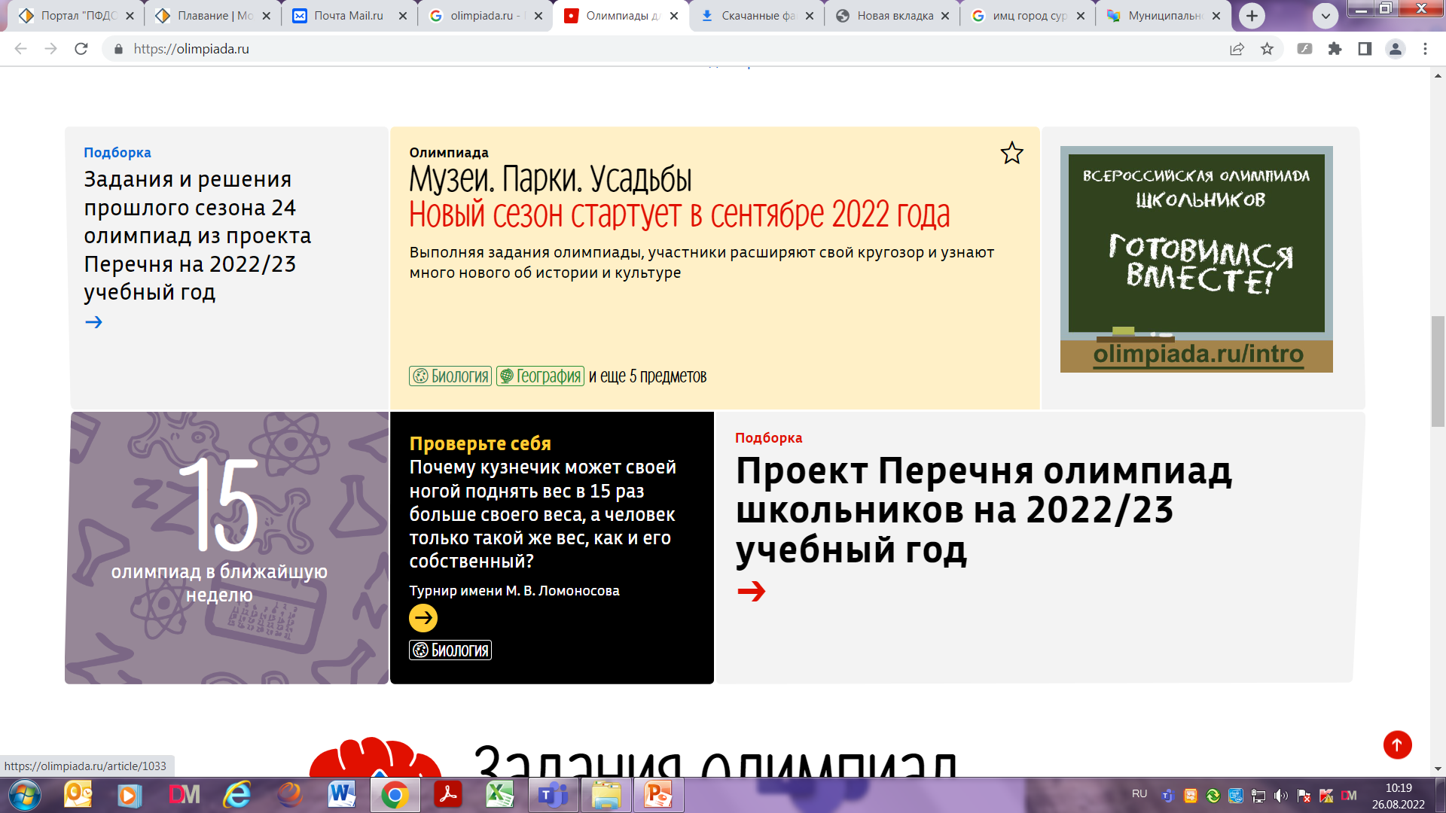

Slide 30
докладчик: Кисель Татьяна Викторовна, к.п.н., «Почетный работник общего образования Российской Федерации», директор МБОУ гимназии «Лаборатория Салахова» «Механизмы апгрейда качества дополнительного образования как основной драйвер в перспективе деятельности Центра по работе с одарёнными детьми» г. Сургут, 2022
Муниципальное бюджетное общеобразовательное учреждение гимназия «Лаборатория Салахова»
Совершенствование системы выявления,
поддержки и развития
способностей и талантов у детей

